Slide 1
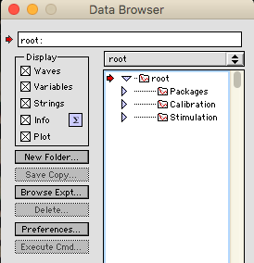
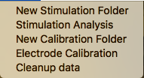
Fig 1a
Fig 1b

Slide 2
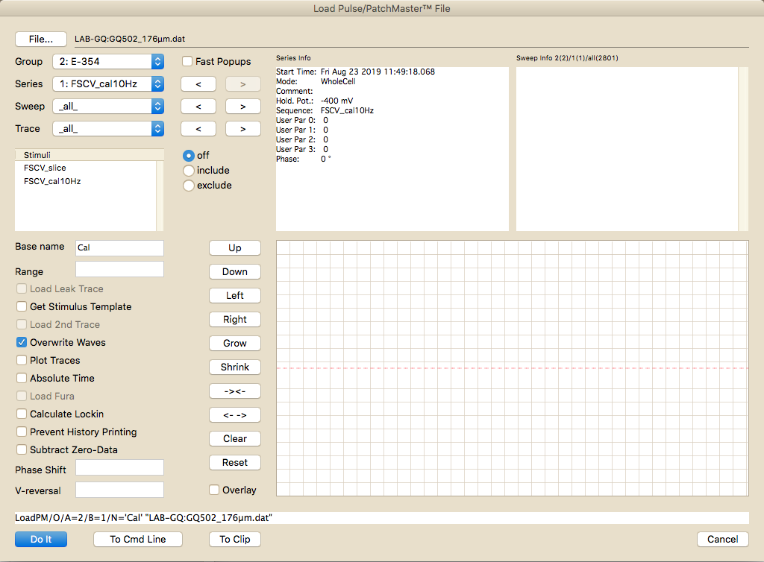
Fig 1c

Slide 3
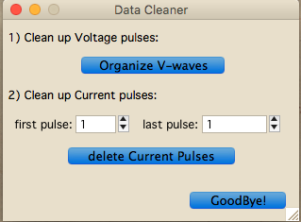
Fig 1d
1)
2)
3)

Slide 4
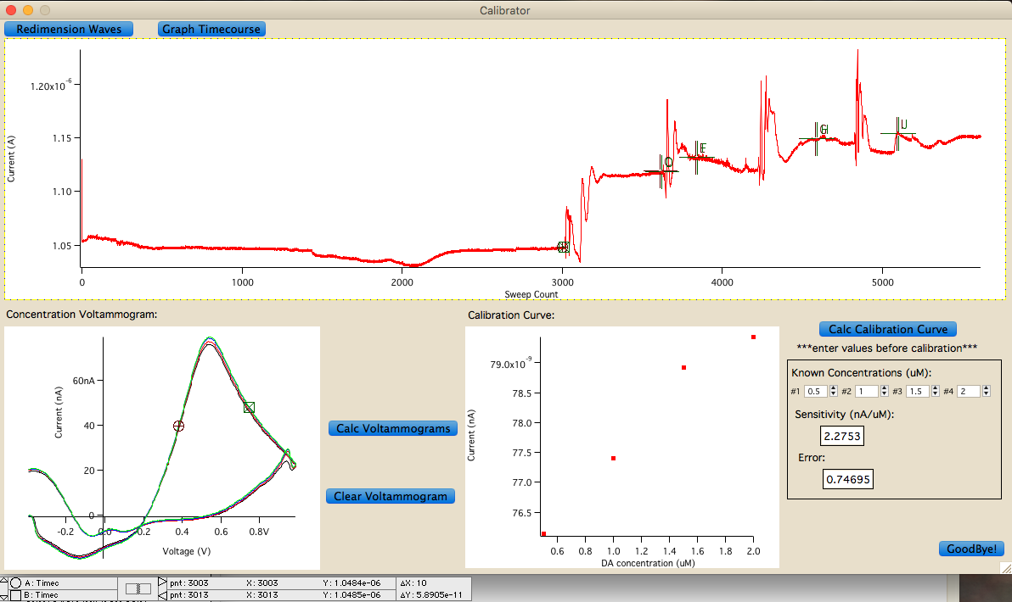
Fig 2
1)
2)
3)
7)
5)
6)
4)
3a)

Slide 5
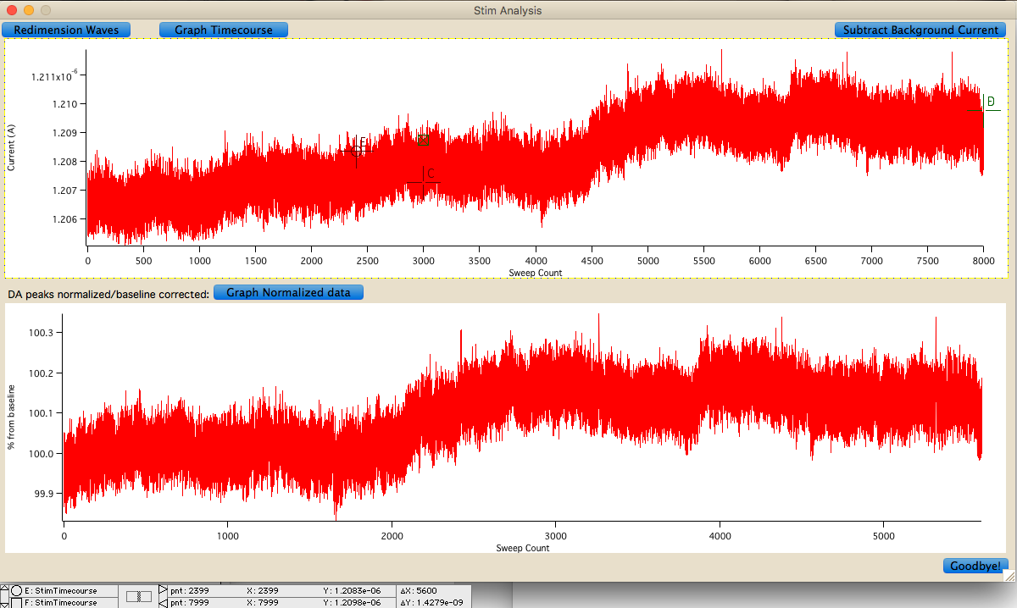
Fig 3
1)
2)
4)
3)
5)
6)

